Slide 1
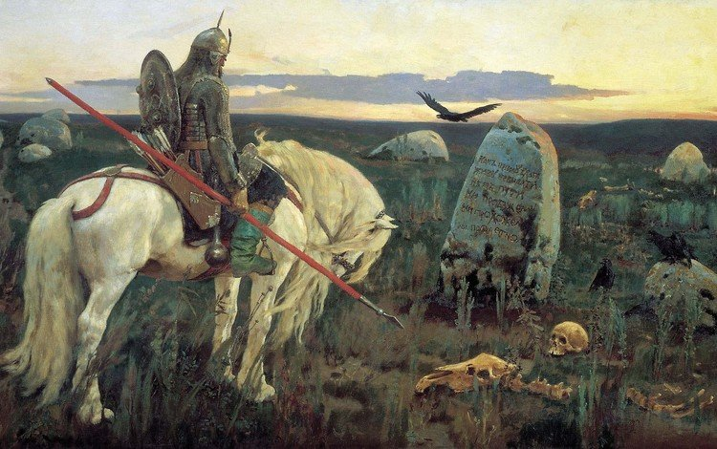

Slide 2
Под лежачий камень вода не течёт

Slide 3
пппгппрпппиппгппппоппппрпппипппйпппюпппппдппиппнп

Slide 4
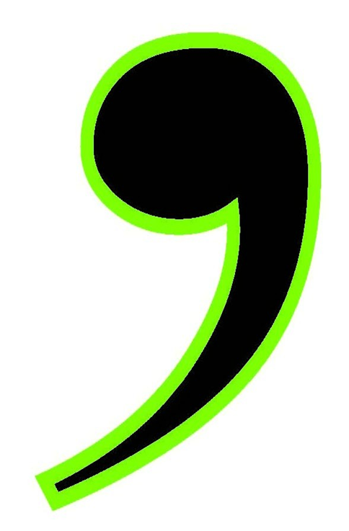
Ребус

Slide 5
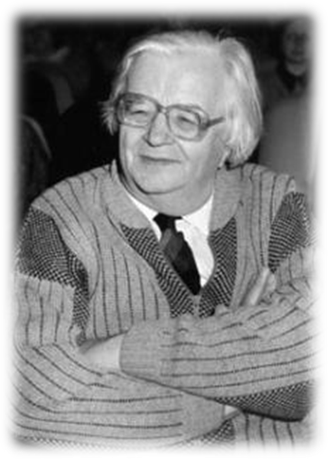
В.Берестов

Slide 6
Солдат – честное солдатское
Мама – честное материнское
Гусеница - ?

Slide 7
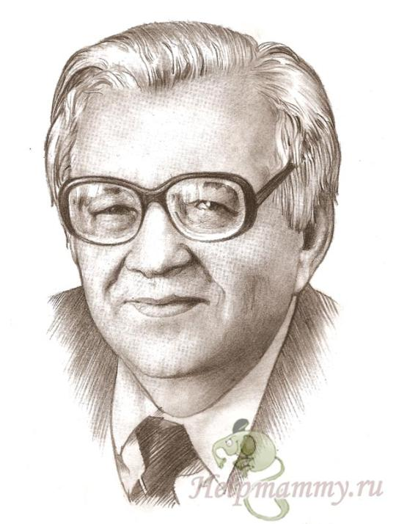
Валентин
Берестов
«Честное
гусеничное»

Slide 8
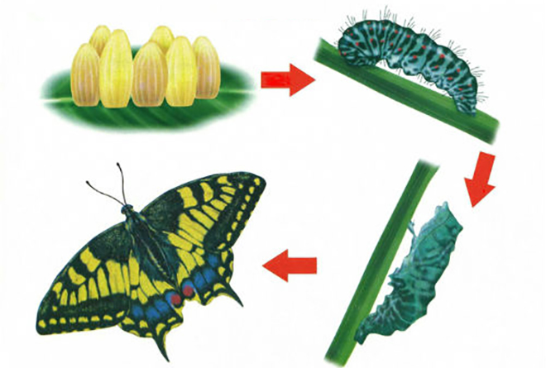

Slide 9
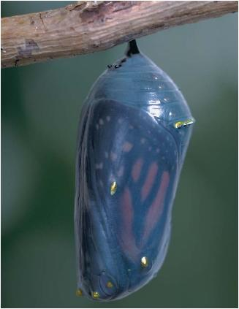
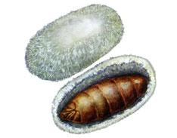
Кокон – это оболочка из
шёлковой нити, в которой
гусеница превращается в куколку.

Slide 11
РАБОТА В ГРУППАХ
?
Что?
Кто?
Когда?
Как зовут?
Где?
?
Почему?
В чём причина … ?
В чём отличие … ?
А что было бы … ?
Что будет, если … ?
Объясните, почему … ?

Slide 12
Ответьте на вопросы:
1. Кто написал этот текст: писатель или учёный?
2. Нужны ли бабочки в природе, если их личинки- гусеницы приносят вред?

Slide 14
Кто является автором сказки «Честное гусеничное»?
А) Чуковский
Б) Берестов
В) Баруздин

Slide 15
Кого встретила на лугу девочка в начале сказки?
А) Гусеницу
Б) Бабочку
В) Детей

Slide 16
Где происходит превращение гусеницы в бабочку?
А) В норке
Б) В коконе
Г)В чашечке цветка

Slide 17
Чему учит эта сказка?
А) Не быть жадным
Б) Помогать старшим
В) Уважать других

Slide 18
Какая пословица подойдёт к этой сказке?
А) Кто не работает- тот не ест
Б) Красота сердца дороже красоты внешней
В) Сделал дело- гуляй смело.

Slide 19
Закончи предложение
На уроке я узнал …
Больше всего на уроке мне понравилось…
Моё настроение было …

Slide 20
Поступай с другими так, как ты хочешь, чтобы поступали с тобой

Slide 21
Домашнее задание:
Перечитать, подготовить пересказ сказки
или её инсценировку (на выбор).

Slide 22
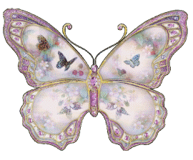
Спасибо !!!

